Slide 1



PHÒNG GIÁO DỤC VÀ ĐÀO TẠO QUẬN LONG BIÊN
TRƯỜNG TIỂU HỌC LÊ QUÝ ĐÔN
TẬP LÀM VĂN
LƠƠớp 4A1
Giáo viên: Hà Thị Ngọc Lan

Slide 2
TRAO ĐỔI NHANH

Slide 3

EM CÒN NHỚ?
Cốt truyện là gì?
Cốt truyện là một chuỗi sự việc làm nòng cốt cho diễn biến của truyện.

Slide 4
EM CÒN NHỚ?
Cốt truyện gồm có mấy phần?
Cốt truyện có ba phần:
- Mở đầu - Diễn biến - Kết thúc

Slide 5
EM CÓ BIẾT?
Mỗi đoạn văn trong bài văn kể chuyện kể điều gì?

Slide 6
EM CÓ BIẾT?
Đoạn văn được nhận ra nhờ
dấu hiệu nào?

Slide 7

TẬP LÀM VĂN
ĐOẠN VĂN
TRONG BÀI VĂN KỂ CHUYỆN

Slide 8
MỤC TIÊU
Có hiểu biết ban đầu về đoạn văn kể chuyện.
Biết vận dụng những hiểu biết đã có để tập tạo dựng một đoạn văn kể chuyện

Slide 9
NHẬN XÉT

Slide 10
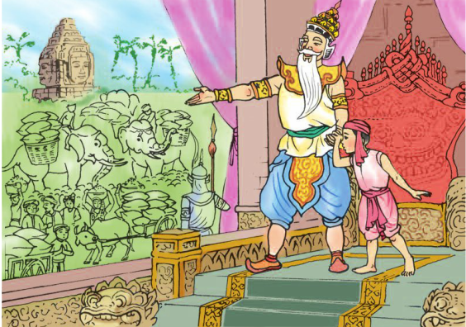
 Đọc lại truyện Những hạt thóc giống;
 Nêu những sự việc tạo thành cốt truyện;
Cho biết mỗi sự việc được
kể trong đoạn văn nào?

Slide 11
Những hạt thóc giống
Ngày xưa có một ông vua cao tuổi muốn tìm người nối ngôi. Vua ra lệnh phát cho mỗi người dân một thúng thóc về gieo trồng và giao hẹn: ai thu được nhiều thóc nhất sẽ được truyền ngôi, ai không có thóc nộp sẽ bị trừng phạt.
Có chú bé mồ côi tên là Chôm nhận thóc về, dốc công chăm sóc mà thóc vẫn chẳng nảy mầm.
Đến vụ thu hoạch, mọi người nô nức chở thóc về kinh thành nộp cho nhà vua. Chôm lo lắng đến trước nhà vua, quỳ tâu:
- Tâu Bệ hạ! Con không làm sao cho thóc nảy mầm được.
Mọi người đều sững sờ vì lời thú tội của Chôm. Nhưng nhà vua đã đỡ chú bé đứng dậy. Ngài hỏi còn ai để chết thóc giống không. Không ai trả lời. Lúc bấy giờ nhà vua mới ôn tồn nói:
- Trước khi phát thóc giống, ta đã cho luộc kĩ rồi. Lẽ nào thóc ấy còn mọc được? Những xe thóc đầy ắp kia đâu phải thu được từ thóc giống của ta!
Rồi vua dõng dạc nói tiếp:
- Trung thực là đức tính quý nhất của con người. Ta sẽ truyền ngôi cho chú bé trung thực và dũng cảm này.
Chôm được truyền ngôi và trở thành ông vua hiền minh.
(Truyện dân gian Khmer)

Slide 12
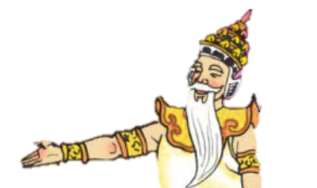
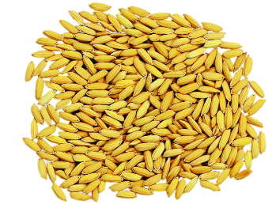

Đoạn 1
Những hạt thóc giống
Ngày xưa có một ông vua cao tuổi muốn tìm người nối ngôi. Vua ra lệnh phát cho mỗi người dân một thúng thóc về gieo trồng và giao hẹn: ai thu được nhiều thóc nhất sẽ được truyền ngôi, ai không có thóc nộp sẽ bị trừng phạt.
Có chú bé mồ côi tên là Chôm nhận thóc về, dốc công chăm sóc mà thóc vẫn chẳng nảy mầm.
Đến vụ thu hoạch, mọi người nô nức chở thóc về kinh thành nộp cho nhà vua. Chôm lo lắng đến trước nhà vua, quỳ tâu:
- Tâu Bệ hạ! Con không làm sao cho thóc nảy mầm được.
Mọi người đều sững sờ vì lời thú tội của Chôm. Nhưng nhà vua đã đỡ chú bé đứng dậy. Ngài hỏi còn ai để chết thóc giống không. Không ai trả lời. Lúc bấy giờ nhà vua mới ôn tồn nói:
- Trước khi phát thóc giống, ta đã cho luộc kĩ rồi. Lẽ nào thóc ấy còn mọc được? Những xe thóc đầy ắp kia đâu phải thu được từ thóc giống của ta!
Rồi vua dõng dạ nói tiếp:
- Trung thực là đức tính quý nhất của con người. Ta sẽ truyền ngôi cho chú bé trung thực và dũng cảm này.
Chôm được truyền ngôi và trở thành ông vua hiền minh.
(Truyện dân gian Khmer)
Sự việc 1
cao tuổi, phát
hẹn ai gieo trồng, thu hoạch nhiều
được truyền ngôi.

Slide 13





Những hạt thóc giống
Ngày xưa có một ông vua cao tuổi muốn tìm người nối ngôi. Vua ra lệnh phát cho mỗi người dân một thúng thóc về gieo trồng và giao hẹn: ai thu được nhiều thóc nhất sẽ được truyền ngôi, ai không có thóc nộp sẽ bị trừng phạt.
Có chú bé mồ côi tên là Chôm nhận thóc về, dốc công chăm sóc mà thóc vẫn chẳng nảy mầm.
Đến vụ thu hoạch, mọi người nô nức chở thóc về kinh thành nộp cho nhà vua. Chôm lo lắng đến trước nhà vua, quỳ tâu:
- Tâu Bệ hạ! Con không làm sao cho thóc nảy mầm được.
Mọi người đều sững sờ vì lời thú tội của Chôm. Nhưng nhà vua đã đỡ chú bé đứng dậy. Ngài hỏi còn ai để chết thóc giống không. Không ai trả lời. Lúc bấy giờ nhà vua mới ôn tồn nói:
- Trước khi phát thóc giống, ta đã cho luộc kĩ rồi. Lẽ nào thóc ấy còn mọc được? Những xe thóc đầy ắp kia đâu phải thu được từ thóc giống của ta!
Rồi vua dõng dạ nói tiếp:
- Trung thực là đức tính quý nhất của con người. Ta sẽ truyền ngôi cho chú bé trung thực và dũng cảm này.
Chôm được truyền ngôi và trở thành ông vua hiền minh.
(Truyện dân gian Khmer)
Đoạn 2
Sự việc 2
nhận
nhưng

Slide 14

Sự việc 3
Những hạt thóc giống
Ngày xưa có một ông vua cao tuổi muốn tìm người nối ngôi. Vua ra lệnh phát cho mỗi người dân một thúng thóc về gieo trồng và giao hẹn: ai thu được nhiều thóc nhất sẽ được truyền ngôi, ai không có thóc nộp sẽ bị trừng phạt.
Có chú bé mồ côi tên là Chôm nhận thóc về, dốc công chăm sóc mà thóc vẫn chẳng nảy mầm.
Đến vụ thu hoạch, mọi người nô nức chở thóc về kinh thành nộp cho nhà vua. Chôm lo lắng đến trước nhà vua, quỳ tâu:
- Tâu Bệ hạ! Con không làm sao cho thóc nảy mầm được.
Mọi người đều sững sờ vì lời thú tội của Chôm. Nhưng nhà vua đã đỡ chú bé đứng dậy. Ngài hỏi còn ai để chết thóc giống không. Không ai trả lời. Lúc bấy giờ nhà vua mới ôn tồn nói:
- Trước khi phát thóc giống, ta đã cho luộc kĩ rồi. Lẽ nào thóc ấy còn mọc được? Những xe thóc đầy ắp kia đâu phải thu được từ thóc giống của ta!
Rồi vua dõng dạ nói tiếp:
- Trung thực là đức tính quý nhất của con người. Ta sẽ truyền ngôi cho chú bé trung thực và dũng cảm này.
Chôm được truyền ngôi và trở thành ông vua hiền minh.
(Truyện dân gian Khmer)
dám tâu sự thật với
trước sự
của mọi người.
Đoạn 3

Slide 15
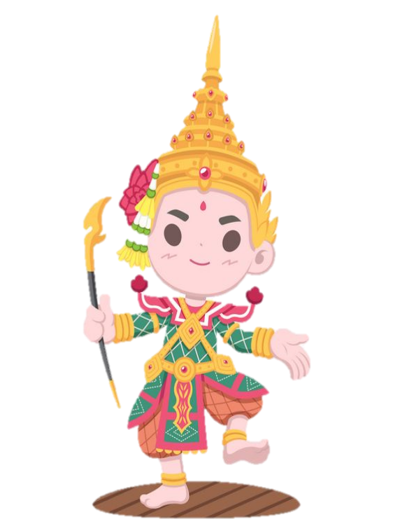
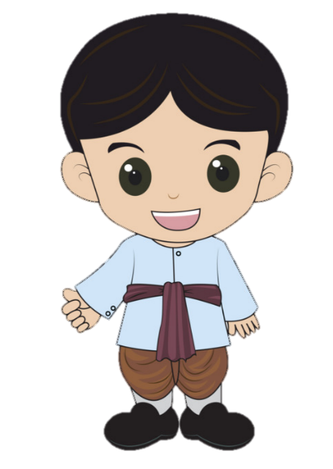
Những hạt thóc giống
Ngày xưa có một ông vua cao tuổi muốn tìm người nối ngôi. Vua ra lệnh phát cho mỗi người dân một thúng thóc về gieo trồng và giao hẹn: ai thu được nhiều thóc nhất sẽ được truyền ngôi, ai không có thóc nộp sẽ bị trừng phạt.
Có chú bé mồ côi tên là Chôm nhận thóc về, dốc công chăm sóc mà thóc vẫn chẳng nảy mầm.
Đến vụ thu hoạch, mọi người nô nức chở thóc về kinh thành nộp cho nhà vua. Chôm lo lắng đến trước nhà vua, quỳ tâu:
- Tâu Bệ hạ! Con không làm sao cho thóc nảy mầm được.
Mọi người đều sững sờ vì lời thú tội của Chôm. Nhưng nhà vua đã đỡ chú bé đứng dậy. Ngài hỏi còn ai để chết thóc giống không. Không ai trả lời. Lúc bấy giờ nhà vua mới ôn tồn nói:
- Trước khi phát thóc giống, ta đã cho luộc kĩ rồi. Lẽ nào thóc ấy còn mọc được? Những xe thóc đầy ắp kia đâu phải thu được từ thóc giống của ta!
Rồi vua dõng dạc nói tiếp:
- Trung thực là đức tính quý nhất của con người. Ta sẽ truyền ngôi cho chú bé trung thực và dũng cảm này.
Chôm được truyền ngôi và trở thành ông vua hiền minh.
(Truyện dân gian Khmer)
Sự việc 4
khen
trung thực, dũng cảm, truyền ngôi cho
Đoạn 4

Slide 16


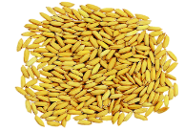



Các sự việc tạo thành cốt truyện Những hạt thóc giống
Sự việc 1 (Đoạn 1)
cao tuổi, phát
hẹn ai gieo trồng, thu hoạch nhiều
được truyền ngôi.
Sự việc 2 (Đoạn 2)
nhận
nhưng
Sự việc 3 (Đoạn 3)
dám tâu sự thật với
trước sự
của mọi người.
Sự việc 4 (Đoạn 4)
khen
trung thực, dũng cảm, truyền ngôi cho

Slide 17
2. Dấu hiệu nào giúp em nhận ra chỗ mở đầu và chỗ kết thúc của đoạn văn?
Ngày xưa có một ông vua cao tuổi muốn tìm người nối ngôi. Vua ra lệnh phát cho mỗi người dân một thúng thóc về gieo trồng và giao hẹn: ai thu được nhiều thóc nhất sẽ được truyền ngôi, ai không có thóc nộp sẽ bị trừng phạt.
Chỗ mở đầu đoạn văn: chỗ đầu dòng, viết lùi vào một ô, chữ cái đầu tiên viết hoa.
Chỗ kết thúc đoạn văn: chỗ chấm xuống dòng

Slide 18
LƯU Ý
Đến vụ thu hoạch, mọi người nô nức chở thóc về kinh thành nộp cho nhà vua. Chôm lo lắng đến trước nhà vua, quỳ tâu:
- Tâu Bệ hạ! Con không làm sao cho thóc nảy mầm được.
Xuống dòng chưa chắc chắc đã hết đoạn
Nhưng hết đoạn chắc chắn phải xuống dòng

Slide 19

a) Mỗi đoạn văn trong bài văn kể chuyện kể điều gì?
- Mỗi đoạn văn trong bài văn kể chuyện kể một sự việc trong một chuỗi sự việc làm nòng cốt cho diễn biến của truyện.
b) Đoạn văn được nhận ra nhờ dấu hiệu nào?
Nhận xét:
- Hết một đoạn văn, chấm xuống dòng.

Slide 20

Ghi nhớ
1. Một câu chuyện có thể gồm nhiều sự việc. Mỗi sự việc được kể thành một đoạn văn.
2. Khi viết hết một đoạn văn, cần chấm xuống dòng.

Slide 21
LUYỆN TẬP

Slide 22

Dưới đây là ba đoạn văn được viết theo cốt truyện Hai mẹ con và bà tiên, trong đó có hai đoạn đã hoàn chỉnh, còn một đoạn mới chỉ có phần mở đầu và phần kết thúc. Hãy viết tiếp phần còn thiếu:
a) Ngày xưa, ở làng kia, có hai mẹ con cô bé sống trong một túp lều. Họ phải làm lụng vất vả quanh năm mới đủ ăn.
b) Một hôm, người mẹ không may bị bệnh nặng. Cô bé ngày đêm chăm sóc mẹ. Nhưng bệnh mẹ mỗi ngày một nặng thêm. Có người mách :
- Ở vùng bên có ông thầy thuốc giỏi chữa được bệnh này.
Cô bé nhờ bà con hàng xóm trông nom mẹ, ngay hôm ấy lên đường.
c) Vừa đi, cô bé hiếu thảo vừa lo mấy đồng bạc mang theo không đủ trả tiền thuốc cho mẹ. Bỗng cô thấy bên đường có vật gì như chiếc tay nải ai bỏ quên.
…
Bà lão cười hiền hậu :
- Khen cho con đã hiếu thảo lại thật thà. Ta chính là tiên thử lòng con đấy thôi. Con thật đáng được giúp đỡ. Hãy đưa ta về nhà chữa bệnh cho mẹ con.
Đoạn 3
PHẦN MỞ ĐẦU
PHẦN KẾT THÚC

Slide 23

Ba đoạn văn này nói về một em bé vừa hiếu thảo
vừa thật thà, trung thực, em lo thiếu tiền mua
thuốc cho mẹ nhưng thật thà trả lại đồ
của người khác đánh rơi.

Slide 24
Gợi ý
Đoạn 1 kể sự việc gì?
Hai mẹ con nhà nghèo, phải làm lụng vất vả quanh năm.
Đoạn 2 kể sự việc gì?
Mẹ cô bé ốm nặng, cô bé phải đi tìm thầy thuốc.
Đoạn 3 kể sự việc gì?
Cô bé trả lại người đánh rơi túi tiền.

Slide 25
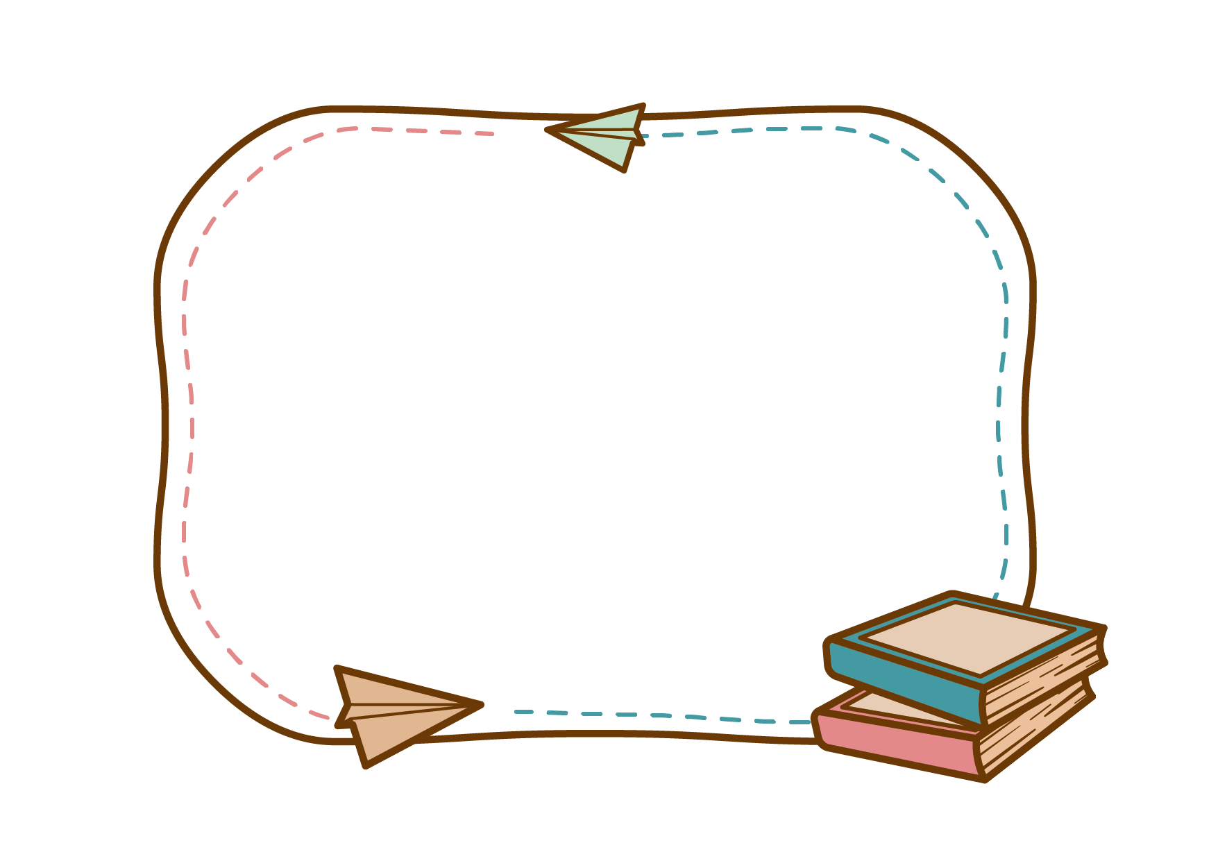
Em viết phần còn thiếu để hoàn chỉnh đoạn 3.

Slide 26
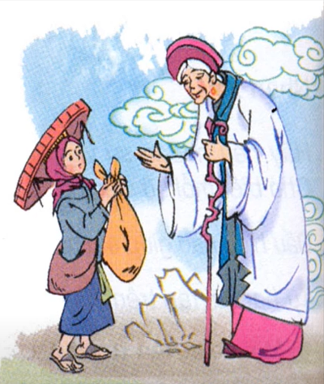
c) Vừa đi, cô bé hiếu thảo vừa lo mấy đồng bạc mang theo không đủ trả tiền thuốc cho mẹ. Bỗng cô thấy bên đường có vật gì như chiếc tay nải ai bỏ quên.
Tiến lại gần, cô bé nhìn thấy bên trong túi là những thỏi vàng láp lánh. Con đường vắng tanh, chỉ thấy xa xa là bóng dáng một bà cụ lưng đã còng, đang bước đi chầm chậm. Cô bé đoán đây là tay nải của bà cụ đánh rơi. Bà cụ bị mất tay nải này chắc buồn và tiếc lắm. Nghĩ vậy, cô bé vội vàng đuổi theo và lễ phép hỏi:
- Dạ thưa cụ, cái tay nải này có phải của cụ không ạ?
Bà lão cười hiền hậu :
- Khen cho con đã hiếu thảo lại thật thà. Ta chính là tiên thử lòng con đấy thôi. Con thật đáng được giúp đỡ. Hãy đưa ta về nhà chữa bệnh cho mẹ con.

Slide 27
Nội dung của câu chuyện là gì?
Câu chuyện kể lại em bé vừa hiếu thảo, vừa trung thực, thật thà

Slide 28
Em học được điều gì qua câu chuyện này?
Cần hiếu thảo với ông bà, cha mẹ; luôn trung thực, thật thà

Slide 29

CỦNG CỐ
Xem lại bài, học thuộc Ghi nhớ.
01
Tập viết đoạn văn trong bài văn kể chuyện.
02
Chuẩn bị bài sau:
Trả bài văn viết thư.
03

Slide 30

Tạm biệt!
Chúc
Các em
học tốt!

